Slide 1
Grip Task introduction

Slide 2
day1
day2
day3
day4
day5
practice
Main
(Test)
Train
Train
Train
Main
(Test
1. 关于Practice, train, test（main) 的函数分别以p t m 加上“_”开头命名，如上图红色标致所示。
2. 需要在pmode下运行的程序会以pmode加上“_”开头命名
3. 每次进行任务前都要先运行测试函数和握力基础测量函数
trysound
测试声音
tryforce
Tryforce 如果满屏蓝线则为失败，请查看设备管理器，重新拔插接头。
测试握力装置
threshold
握力基础测量

Slide 3
Process procedure
*f1
Practice & main(test):
*start
pmode
f2
Train:
*start
*f1
Note: f1表示视觉呈现；f2表示听觉
Notes:
ssssssss's

Slide 4
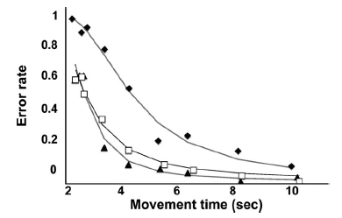
Error rate & movement time

Slide 5
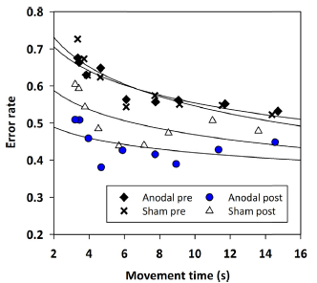


Skill parameter
Group parameter
individual parameter
Notes:
While the nonlinear least squares estimate of b changed only3% with training (from 5.51 to 5.34), the corresponding estimate of a changed 801% (from 0.112 to 1.010).

